Slide 1

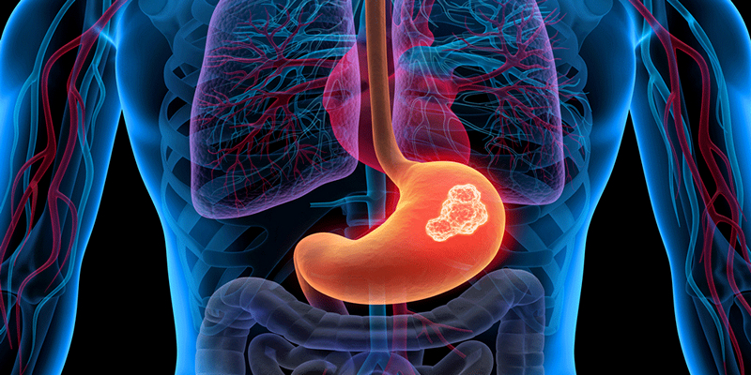
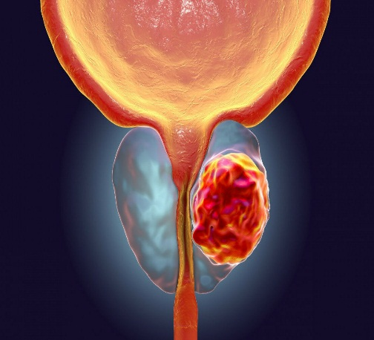
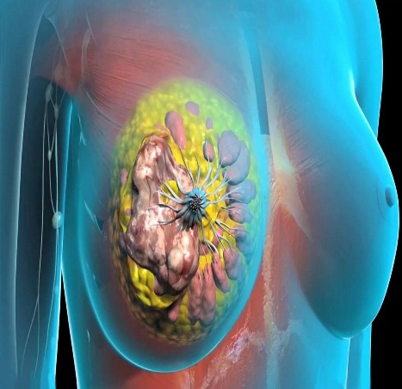
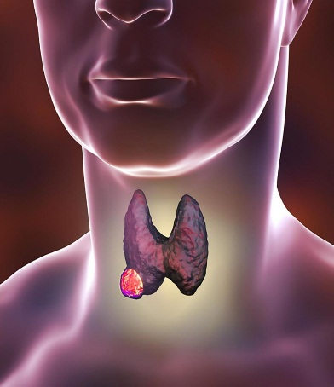
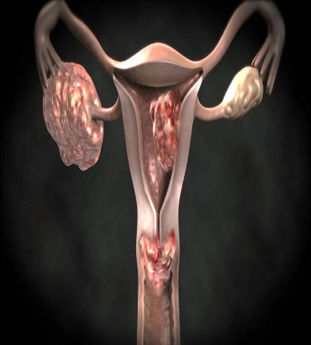
ОНКОМАРКЕРЫ – ДИАГНОСТИКА РАКА
Государственное бюджетное учреждение здравоохранения города Москвы «Диагностический центр № 5 с поликлиническим отделением Департамента Здравоохранения города Москвы»
г. Москва 2021 год.

Slide 2
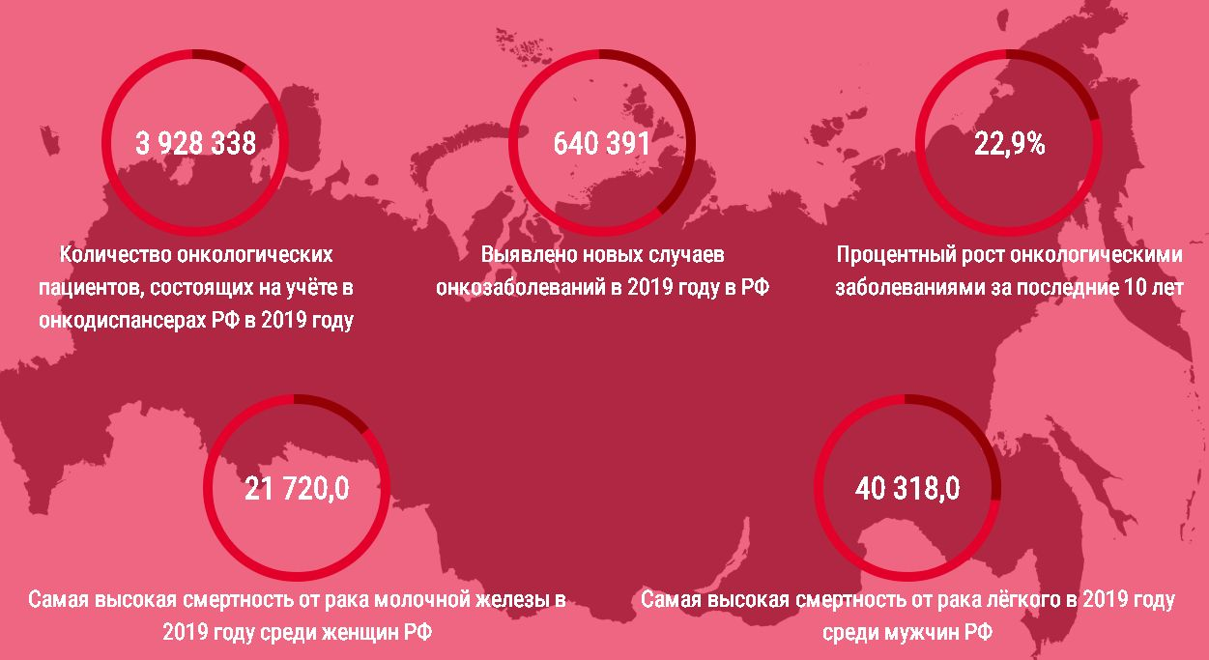

Slide 3
Рак желудка
В структуре онкологической заболеваемости рак желудка занимает пятое место в мире, уступая только раку легких, молочной железы, толстой кишки и простаты. Очень важно выявлять рак желудка на ранних стадиях заболевания. Специфических симптомов рака желудка нет, на ранних стадиях заболевание протекает преимущественно бессимптомно, а имеющиеся клинические проявления в большинстве случаев обусловлены сопутствующей патологией.
Наиболее значимых факторов риска рака желудка: инфекция H. pylori, ранее выявленный атрофический гастрит, отягощенный семейный анамнез.

Slide 4
ОНКОМАРКЕР - желудка
Карбогидратный антиген СА-19-9
Референтные величины в сыворотке:
До 37 МЕ/мл
В клинической практике используется для выявления и мониторинга:
Рак желудка
Особенности:
Уровень СА-19-9 выше 10000 МЕ/мл свидетельствует о наличии отдаленных метастазов.
При уровне СА-19-9 в 75-24000 МЕ/мл продолжительность жизни составляет 4 месяца.

Slide 5

Рак предстательной железы
Рак предстательной железы практически не возникает раньше 40 лет, и становится все более частым явлением с каждым последующим десятилетием жизни. У заболевания практически отсутствуют ранние симптомы болезни. На данный момент способов полного излечения распространенного рака простаты нет. Все меры направленные на сокращения числа смертей от рака простаты основаны на двух тактиках – ранней диагностике и эффективном лечении болезни в ее начальной стадии.

Slide 6
Рак предстательной железы
Усилия врачей урологов направлены на выявление рака простаты на ранних стадиях и на предотвращение метастазирования или рецидива рака. Широко применяются различные методики скрининга, такие как пальцевое ректальное исследование, трансректальное ультразвуковое исследование, определение различных изоформ простат –специфического антигена, а также биопсия простаты под контролем ТРУЗИ.

Slide 7
ОНКОМАРКЕР - предстательной железы
Простатический специфический антиген (ПСА)
Референтные величины в сыворотке:
Мужчины до 40 лет – до 2.5 нг/мл
Мужчины после 40 лет – до 4.0 нг/мл
В клинической практике используется для выявления и мониторинга:
Рак предстательной железы
Особенности:
Допустимые «нормальные» значения простатического специфического антигена в зависимости от возраста:
40-49 лет 2.5 нг/мл,
50-59 лет 3.5 нг/мл,
60-69 лет 4.5 нг/мл,
70-79 лет 6.5 нг/мл.

Slide 8
ОНКОМАРКЕР - предстательной железы
При оценке уровня ПСА в крови необходимо ориентироваться на следующие показатели:
0-4 нг/мл норма
4-10 нг/мл подозрение на рак предстательной железы
0-20 нг/мл высокий риск рака предстательной железы
20-50 нг/мл риск диссеминированного рака предстательной железы
50-100 нг/мл высокий риск метастазов в лимфоузлы и отдаленные органы
Более 100 нг/мл- всегда метастатический рак предстательной железы
При эффективной терапии рака предстательной железы ПСА должен снижаться в течение 1 месяца на 50%
Определение свободной фракции ПСА показано при увеличении общего ПСА

Slide 9

Рак молочной железы
Рак молочной железы занимает первое место в структуре заболеваемости и смертности от злокачественных новообразований женского населения России.
Выявляемость заболевания остается низкой и не превышает 18%, а показатель запущенности (III и IV стадия) - около 40 %.
Результаты лечения рака молочной железы лучше при ранних стадиях заболевания, поэтому необходимы мероприятия, направленные на снижение количества запущенных форм.

Slide 10
ОНКОМАРКЕР - молочной железы
Муциноподобный ассоциированный антиген (МСА)
Референтные величины в сыворотке:
до 11 МЕ/мл
В клинической практике используется для выявления и мониторинга:
Рак молочной железы
Особенности:
В 20% повышение МСА связанно с доброкачественными заболеваниями молочной железы.
МСА применяется для мониторинга и диагностики отдаленных метастазов рака молочной железы
При уровне 11 МЕ/мл МСА имеет специфичность 84% в отношении опухоли молочной железы

Slide 11
ОНКОМАРКЕР - молочной железы
HER-2/neu
Референтные величины в сыворотке:
В сыворотки крови менее 15.0 Ед/л
В клинической практике используется для выявления и мониторинга:
Рак молочной железы
Особенности:
Повышение уровня HER-2/neu наблюдается у женщин с раком молочной железы, особенно при наличии метастазов.
Повышенный уровень тесно связан с плохим прогнозом, низкой выживаемостью и агрессивным течением заболевания.
Эффективное лечение сопровождается снижением HER-2/neu в сыворотке крови

Slide 12

Рак щитовидной железы
Злокачественные новообразования щитовидной железы крайне полиморфны по гистологическим типам и вариантам, клиническому течению и прогнозу.
Согласно российским рекомендациям по раку щитовидной железы обязательными диагностическими процедурами при подозрении на рак являются ультразвуковое исследование щитовидной железы и тонкоигольная аспирационная биопсия опухоли, выполняемая под УЗИ-контролем.
Диагноз устанавливается на основании клинической картины, ультрасонографической симптоматики и данных цитологического исследования.

Slide 13
Рак щитовидной железы
Высокодифференцированный рак щитовидной железы является химио- и радиорезистентным. Большинство хирургов склоняются к тому, что узловые образования в щитовидной железе должны оперироваться.
Минимальным объемом операции является гемитиреоидэктомия с удалением перешейка. С онкологических позиций этот объем является радикальным и функционально щадящим, так как оставшаяся доля щитовидной железы полностью компенсирует резецированную часть щитовидной железы.
В лечении низкодифференцированного рака большое значение приобретает лучевая терапия.

Slide 14
ОНКОМАРКЕР - щитовидной железы
Кальцитонин(КТ)
Референтные величины в сыворотке:
Менее 150 пг/мл (нг/мл)
В клинической практике используется для выявления и мониторинга:
Медуллярный рак щитовидной железы
Особенности:
Используется исключительно для диагностики рака щитовидной железы
Стойкое повышение КТ после удаления опухоли у больных может указывать на нерадикальность операции или наличие отдаленных метастазов
Повышение уровня КТ в крови может наблюдаться при незлокачественных заболеваниях легких,остром панкреатите, анемии, гиперпаратиреозе, болезни Паджета

Slide 15
ОНКОМАРКЕР - щитовидной железы
Тиреоглобулин (ТГ)
Референтные величины в сыворотке:
3-42 нг/мл
В клинической практике используется для выявления и мониторинга:
Новообразования щитовидной железы
Особенности:
Рецидивный рост доброкачественных и злокачественных опухолей щитовидной железы сопровождается повышением уровня ТГ у большинства больных

Slide 16

Рак шейки матки
Рак шейки матки занимает второе место в структуре онкологической патологии среди женского населения в мире. Доказано, что онкологические заболевания шейки матки ассоциированы с вирусом папилломы человека.
Длительная персистенция вируса папилломы человека в тканях органов нижнего отдела генитального тракта провоцирует развитие предраковых и раковых процессов шейки матки.

Slide 17
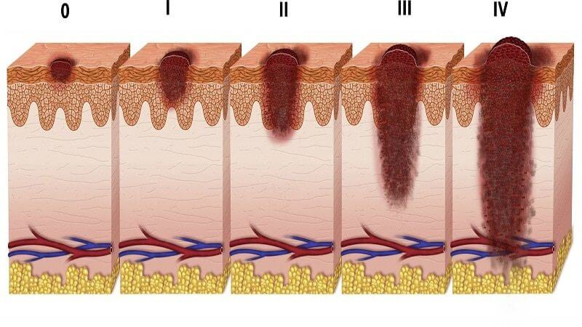
Рак кожи - меланома
В связи с высоким уровнем летальности, меланома является социально значимой проблемой, что обусловлено значительным метастатическим потенциалом опухоли и низкой эффективностью терапии на поздних стадиях заболевания.
Меланома может возникать как из меланоцитов некоторых вариантов невусов (диспластический невус, невус Рида, меланоз Дюбрейля), так и de novo. В настоящее время разработано несколько подходов к неинвазивной диагностике меланомы кожи, включая методы визуализации и лабораторные методы.
Каждый из них имеет определенную нишу для своего применения, но на текущий момент ни один из методов не сопоставим по диагностической эффективности с патоморфологическим исследованием. Данное исследование является инвазивной процедурой, проведение которой, с учетом агрессивности клинического течения меланомы, не всегда оправданно.

Slide 18
Рак кожи - меланома
Ранняя диагностика меланомы кожи является одним из моментов успешного лечения больного. Если диагноз меланомы кожи поставлен на ранней стадии, вероятность излечения приближается к 90–95%. В связи с этим идет поиск и разработка новых, наиболее информативных диагностических технологий и методик.

Slide 19
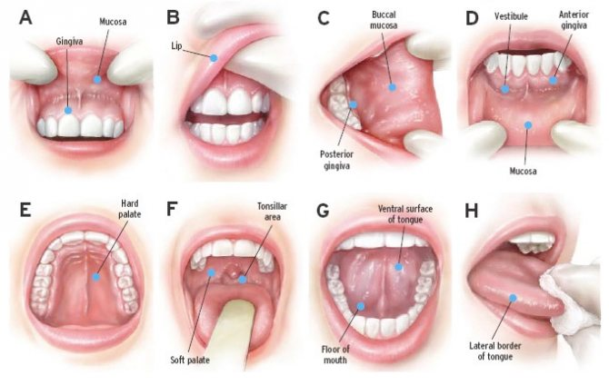
Рак ротовой полости
Онкология челюстно-лицевой области составляет около 15 % опухолей человеческого организма. На рак красной каймы губ и слизистой оболочки полости рта приходится около 5 % всех злокачественных опухолей.
Рак слизистой оболочки полости рта развивается в 3 раза чаще у мужчин. Наиболее часто болеют люди в возрасте 60-70 лет. Многочисленный опыт изучения злокачественных опухолей показал, что у большинства больных онкологический процесс развивается на патологически измененных тканях. Чаще всего это длительно протекающие воспалительные процессы различной этиологии. Новообразования ротовой полости относятся к опухолям высокой злокачественности, что быстро растут и рано метастазируют.

Slide 20
Рак ротовой полости
Ранняя диагностика злокачественных новообразований зависит главным образом от онкологической настороженности врачей общей практики и их знаний, дальнейшей тактики в отношении больного. Таким образом, основной задачей врача общей практики в его работе по профилактике онкологической патологии является своевременное распознавание и лечение предопухолевых состояний, на фоне которых развивается рак, а также ранняя диагностика злокачественных новообразований.

Slide 21
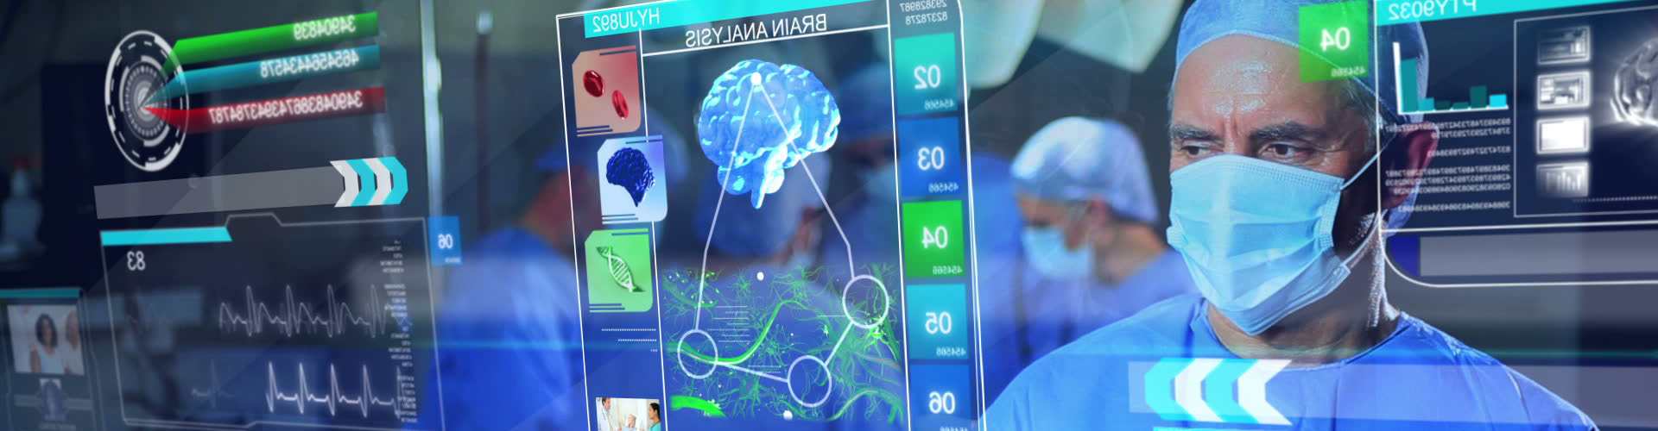
СОВРЕМЕННЫЕ МЕТ ОДЫ ДИАГНОСТИ И ЛЕЧЕНИЯ
ОНКОЛОГИИ

Slide 22
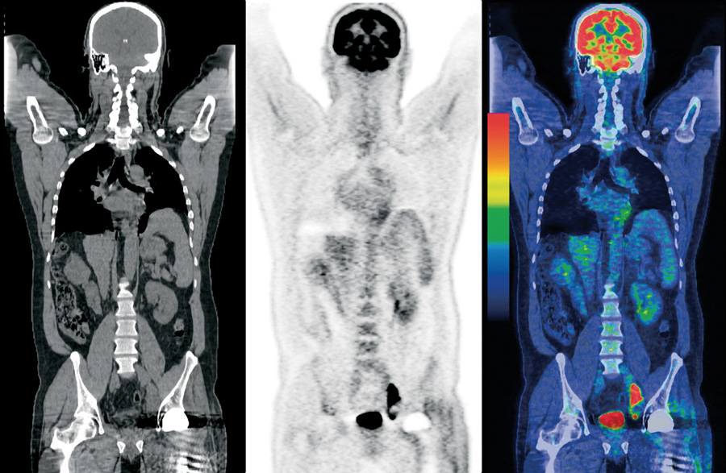
Позитронно-эмиссионная томография (ПЭТ-КТ)
Метод томографической диагностики с использованием радионуклидных препаратов. Благодаря использованию различных радиофармпрепаратов (фтордезоксиглюкозы, С-тирозина, С-метионина и т. д.) позволяет изучать различные процессы, в том числе – функциональную и метаболическую активность тканей.
Сейчас ПЭТ-КТ – это эффективный современный метод диагностики онкологических заболеваний, этого удалось добиться, в том числе, благодаря применению отечественных препаратов-радионуклидов.

Slide 23
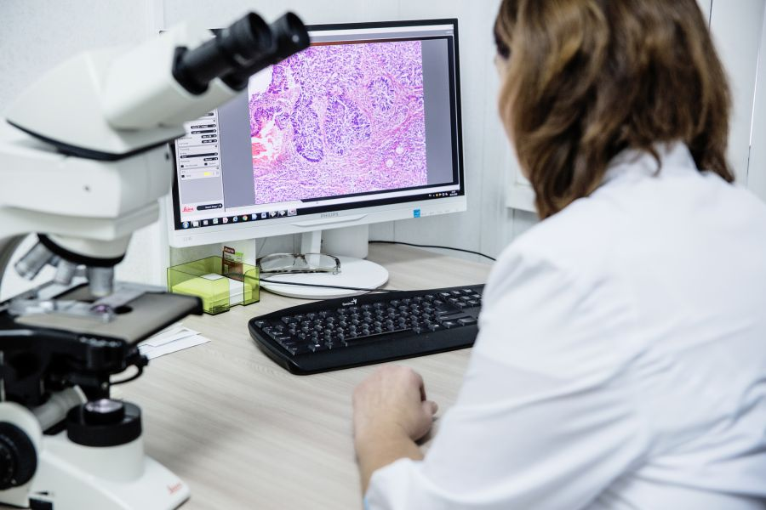
молекулярно-генетические и иммуногистохимические методы исследований (ИГХ).
Во всех национальных медицинских исследовательских центрах и региональных онкодиспансерах появились суперсовременные лаборатории, которые позволяют нам делать и молекулярно-генетические исследования, и ИГХ.
На основе полученных результатов химиотерапевт имеет возможность подобрать для пациента самые высокоэффективные схемы лечения и таргетные препараты.

Slide 24
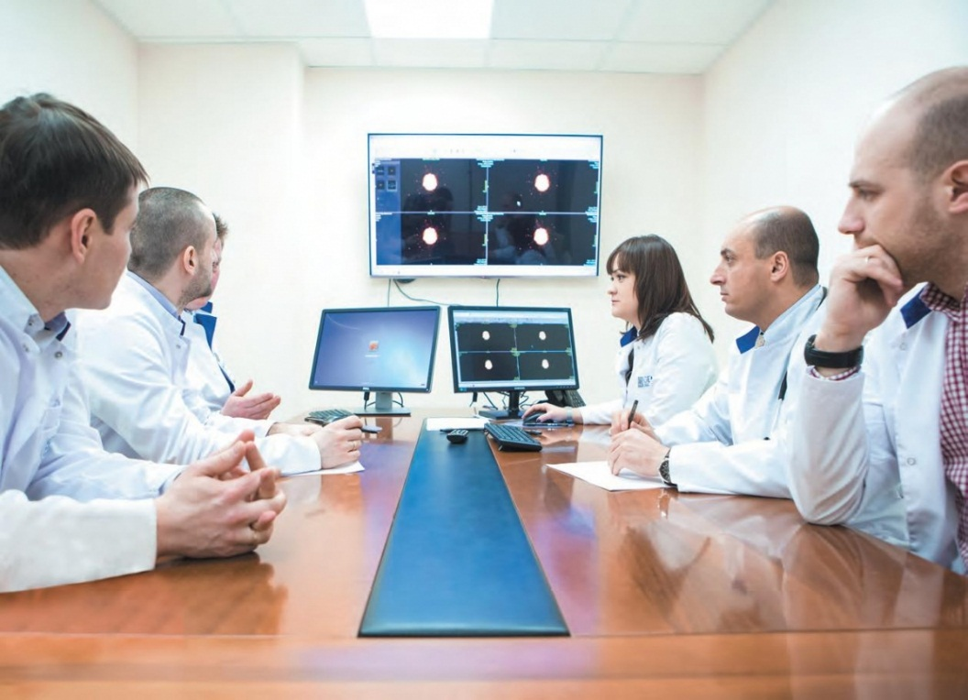
Индивидуальные программы терапии рака.
Выработка индивидуальных программ лечения, исходя из результатов современных диагностических методов, - например, для подбора оптимальной схемы лечения пациента собирается консилиум из врачей-онкологов трех специальностей: химиотерапевт, специалист по лучевой терапии и хирург и каждому пациенту предлагается индивидуальный план лечения.

Slide 25
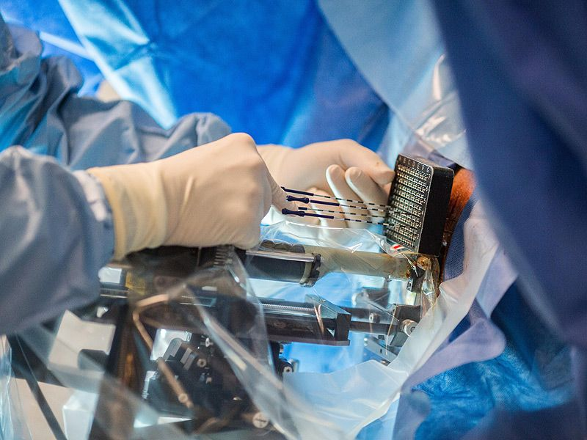
Брахитерапия
«Брахитерапия - это разновидность лучевой терапии, при которой источник излучения вводится непосредственно в опухоль и высокоточно уничтожает раковые клетки, не повреждая окружающие ткани.
Уникальность альфа-частиц заключается в том, что в отличие от других известных излучений они не только разрушают клетки опухоли, но и способствуют выработке защитных свойств иммунной системы».

Slide 26
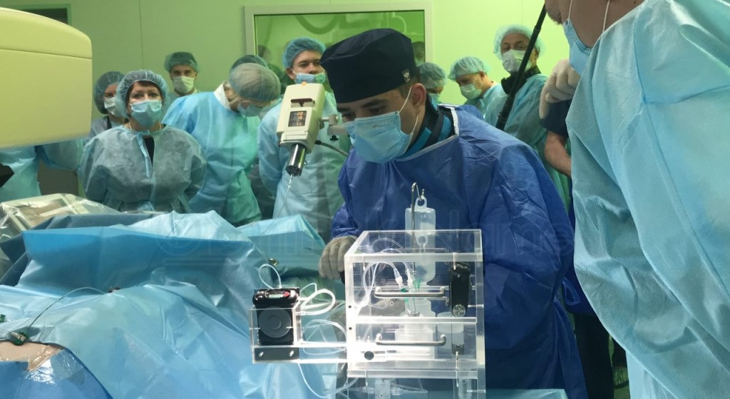
Радиоэмболизация
В сосуды пациента, питающие опухоль, вводятся специальные стеклянные микросферы. Они содержат радионуклидный препарат иттрий-90 отечественного производства.
С помощью такой технологии удается остановить рост опухоли почти у 90% больных раком печени.
Продолжительность жизни пациентов увеличивается в 2 - 3 раза по сравнению с другими стандартными методами лечения, когда радикальную операцию выполнить невозможно (радикальная операция возможна только у 20% больных).

Slide 27
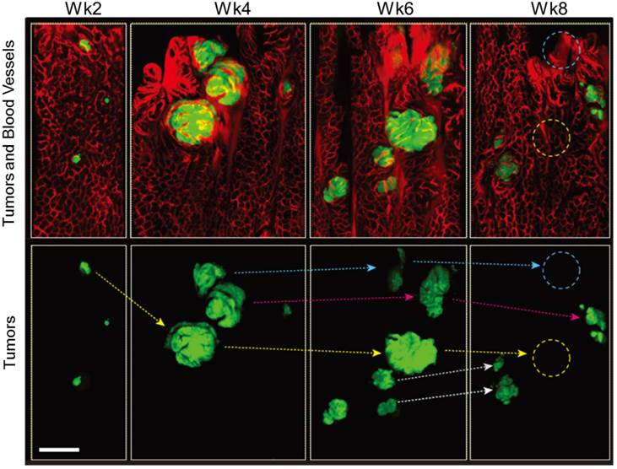
Тераностика- это уникальная методика, которая сочетает в себе диагностику радионуклидным препаратом и одновременно лечение опухоли или метастазов другим радионуклидом.
Тераностика

Slide 28
Куда обращаться с вопросами и за консультациями?
круглосуточная «горячая линия» для пациентов с онкологическим диагнозом. Телефон «горячей линии»: 8 800 444 31 02.
сайт Главного онколога и официальный блог главного онколога в Instagram. Там специалисты тоже письменно отвечают на вопросы пациентов
https://glavonco.ru/

